Slide 1
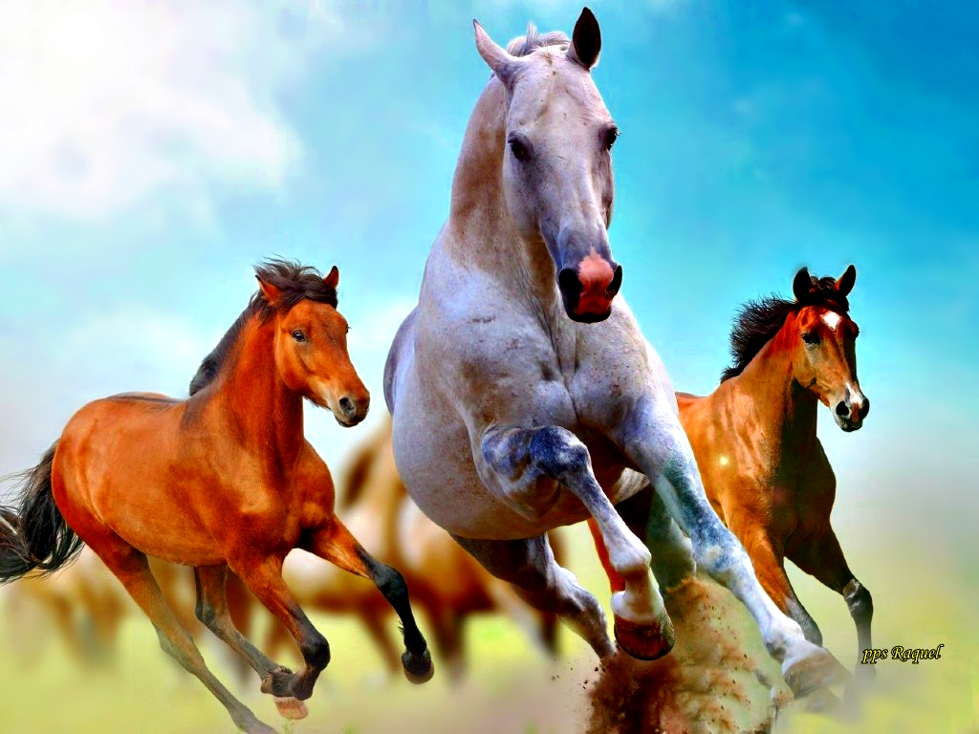






Esta es una creación de Raquel

Slide 2
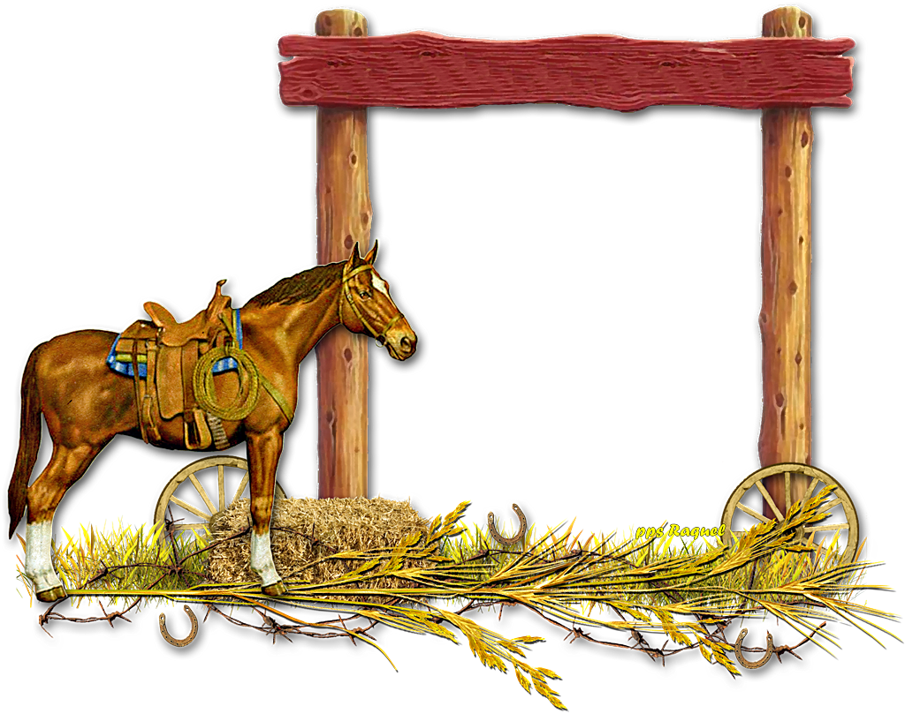
Como que dos y dos son cuatro, son las leyes del caballo.
Qué no se juzguen los pelos, ni la raza, ni el tamaño.
Ni la raza, ni el tamaño , respeta la capa torda, qué es pelo antiguo de antaño,que hasta ganaron en clase, a alazanos y a castaños.
Que el ojo es el que no engaña , que es el espejo del alma, entrando al alba y senderos , lo mismo adelante que atrás, de lao a lao el mosquero.

Slide 3
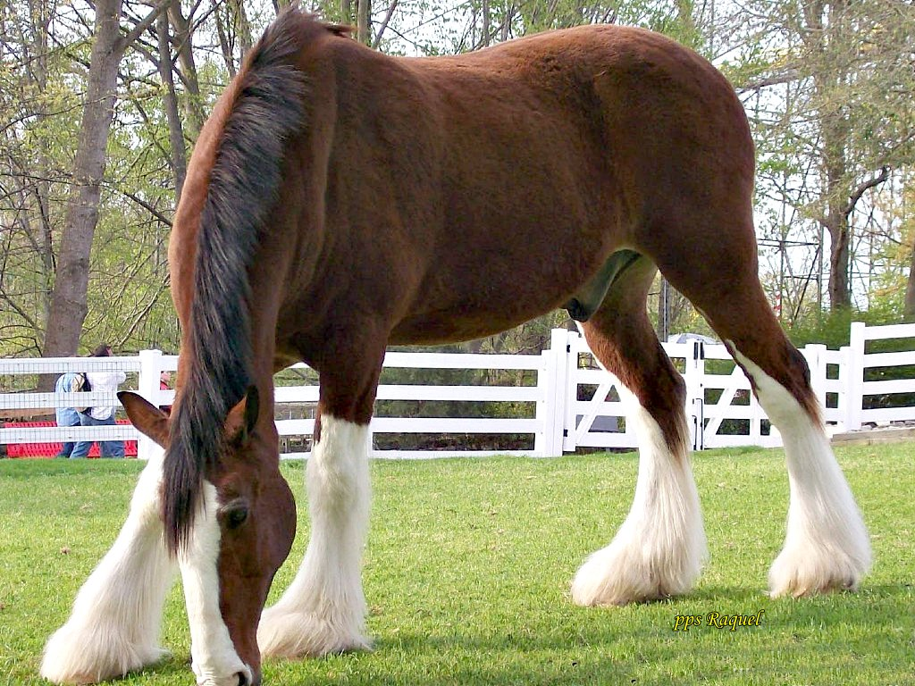

Slide 4
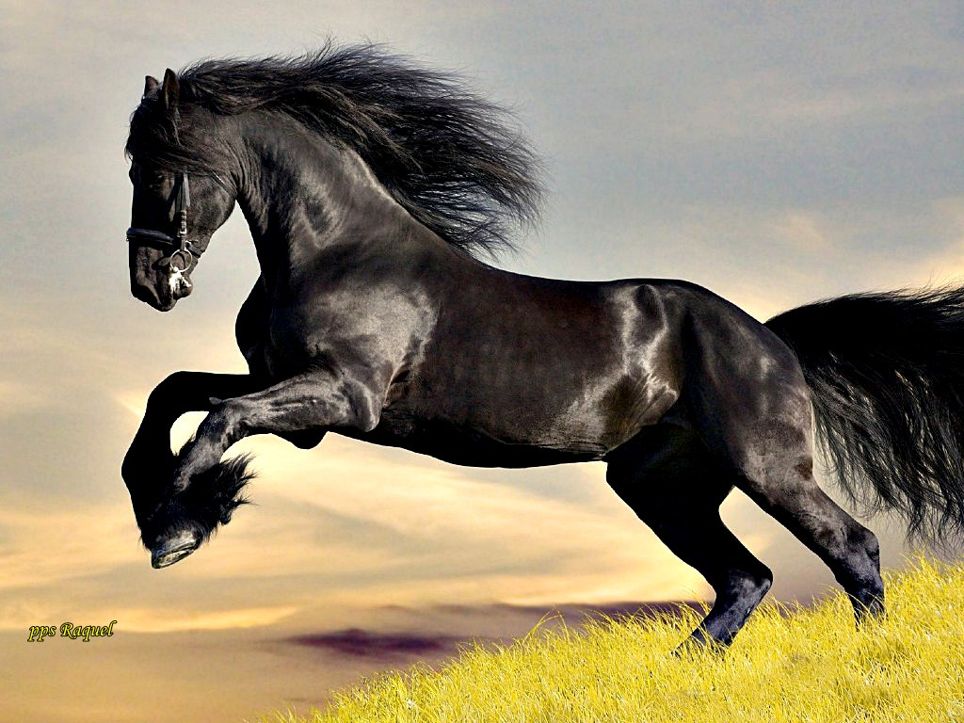

Slide 5
Las riendas de mi caballo, se llenan de espumas blancas.
Y aprieta su baticola, cuando flexiona las patas.
Cuando flexiona las patas,y vas metiendo riñones, galecha es su galopada,
con deshierro da en los pechos, cuando paro yo a mi jaca.
Y cuándo paro yo a mi jaca,
y entierra su rabo negro, sobre la arena mojada,ahí, yo le acaricio el cuello, después le suelto la cara.

Slide 6
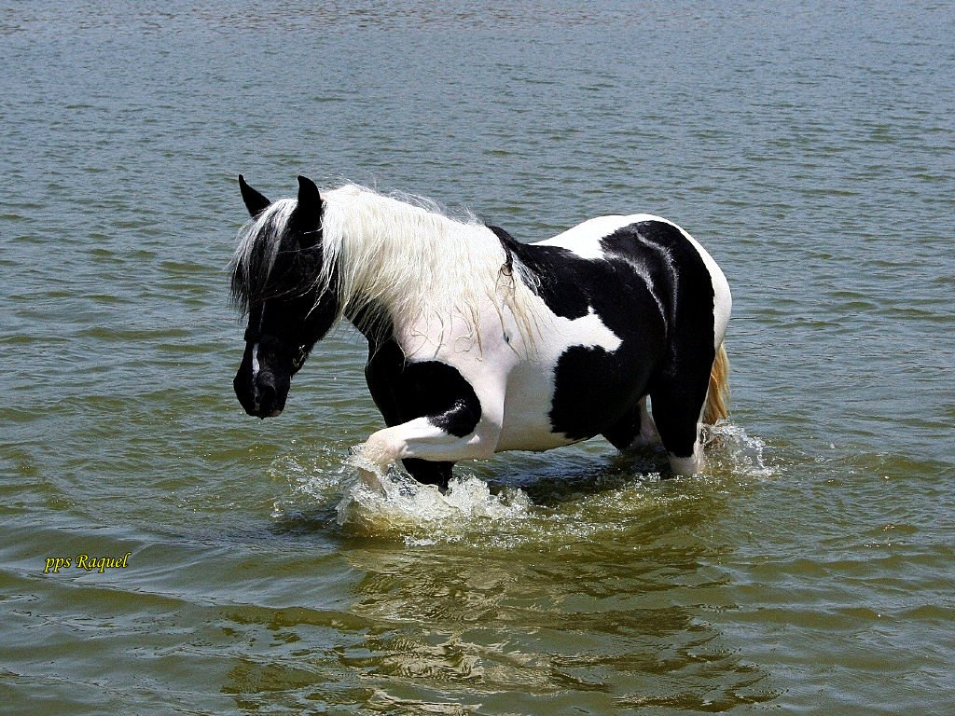

Slide 7
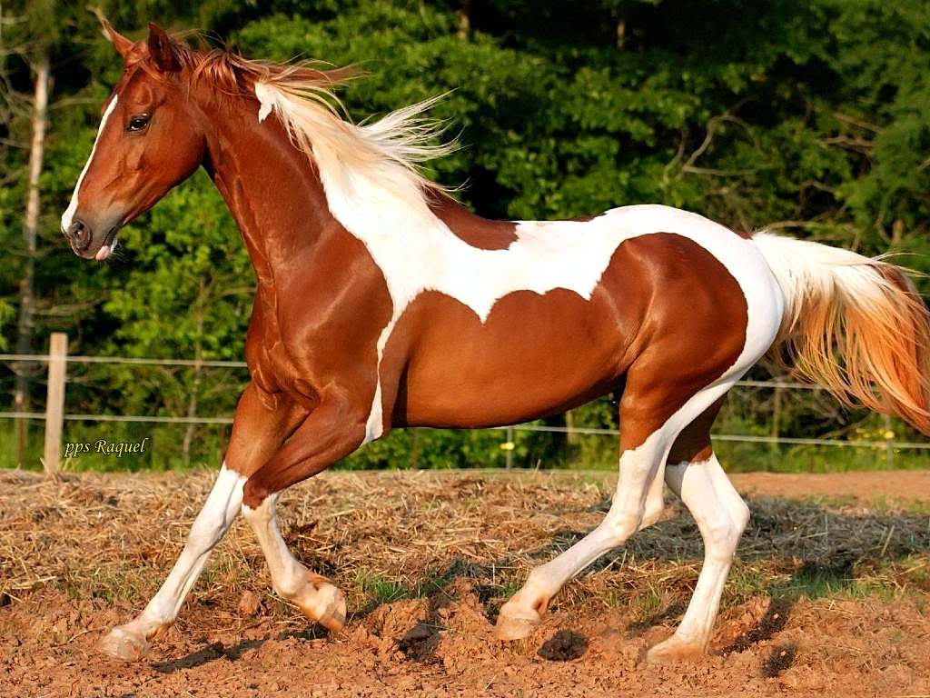

Slide 8
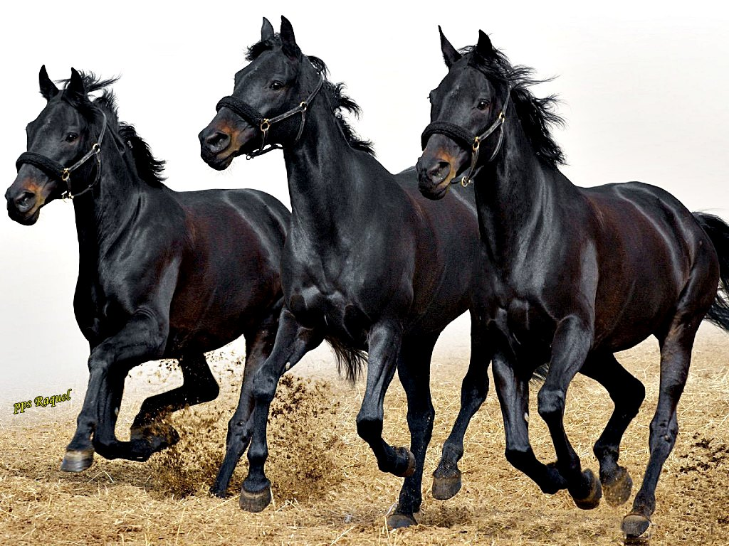

Slide 9
El jaco va en falsas riendas, con gitanos pilarillos.
Y a ve si en la candelaria, lo pongo a los farolillos.
Lo pongo a los farolillos,que ganas tengo de verlo, sin las crines y el flequillo,
yo sueño que es una jaca, con su carita en el sitio.
Hay que templar el cruzao , como se templan los celos, cómo se templan los celos,deja que el potro se alcance, que es señal de tranco bueno.

Slide 10
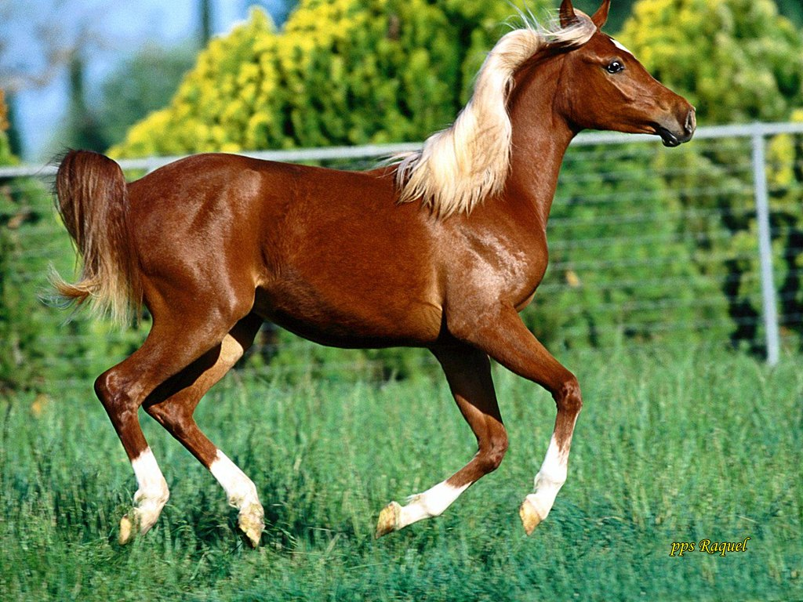

Slide 11
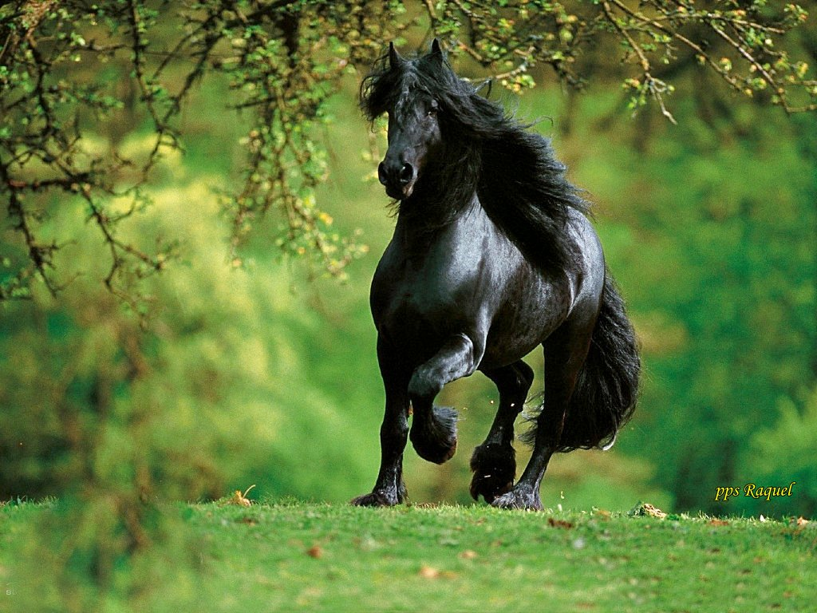

Slide 12
Es el caballo español, el de las crines al viento.
El de las orejas chicas, y el hocico de carnero .Y el hocico del carnero, el que se pinta en el lienzo, y en jerez es el bodeguero,y capricho de los reyes, el de las crines al viento.
El qué es torero en la plaza,y flamenco en el albero, y flamenco en el albero, es el caballo español, el que galopa en mis sueños.
Galopando por los sueños

Slide 13
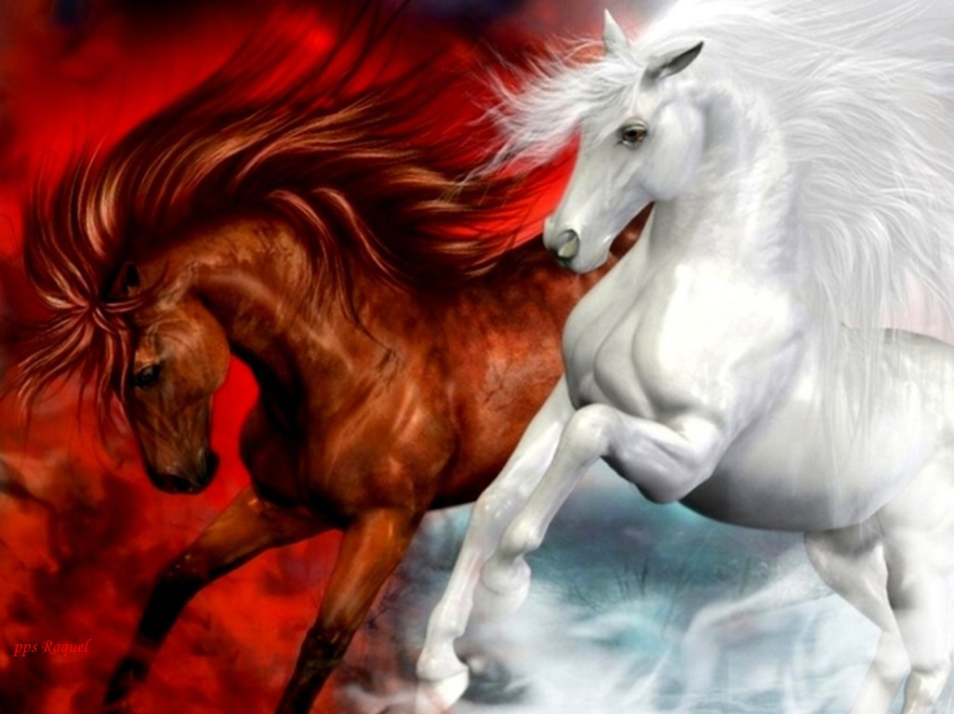

Slide 14
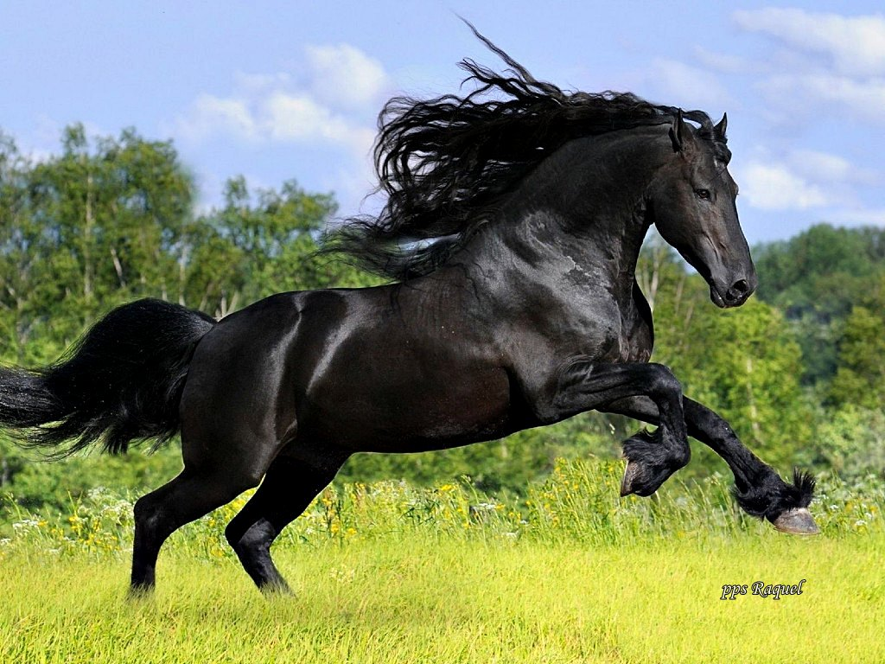

Slide 15
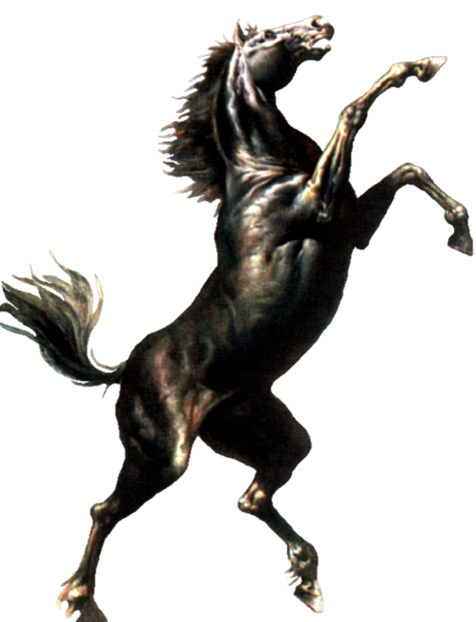
Alazanooo….tengo yo un jaco alazanooo…
como mece su mosquero.
Con su macho arrecogío, que no hay jaco más campero.
Qué no hay jaco más campero,
lo protejo de las manos, por vesanas y caminos,y hasta se arranca con brío, junto a dos perros verdinos.
Su corazón se acelera,y sus ojos ya le brillan, y sus ojos ya le brillan,
cuando ve saltá la liebre y yo suelto la brailla.

Slide 16
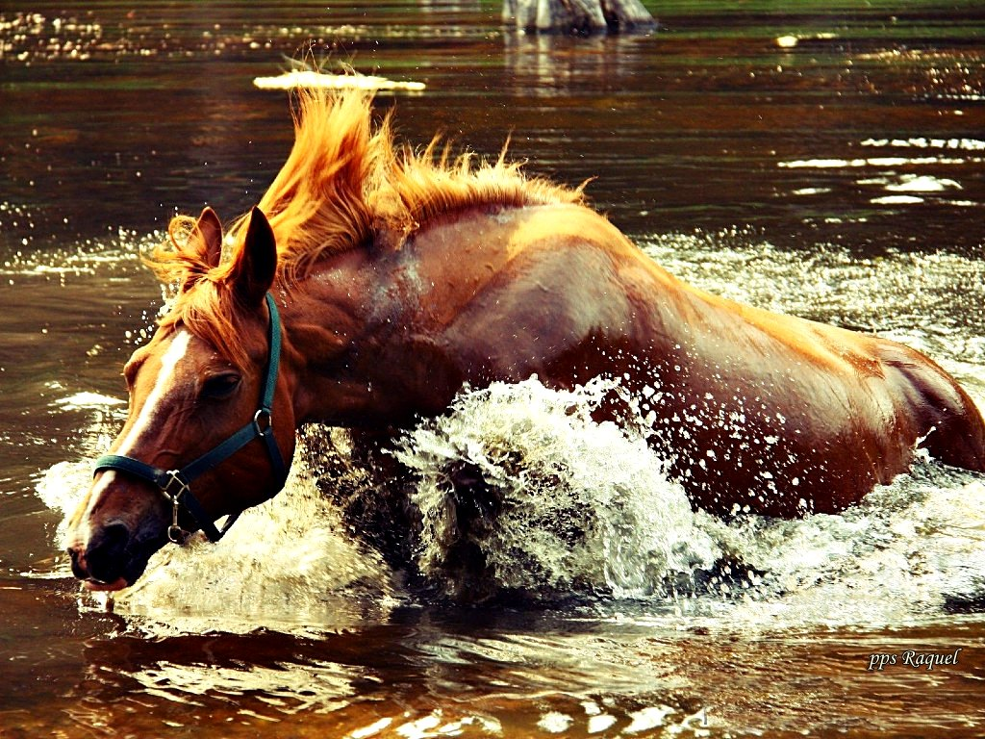

Slide 17
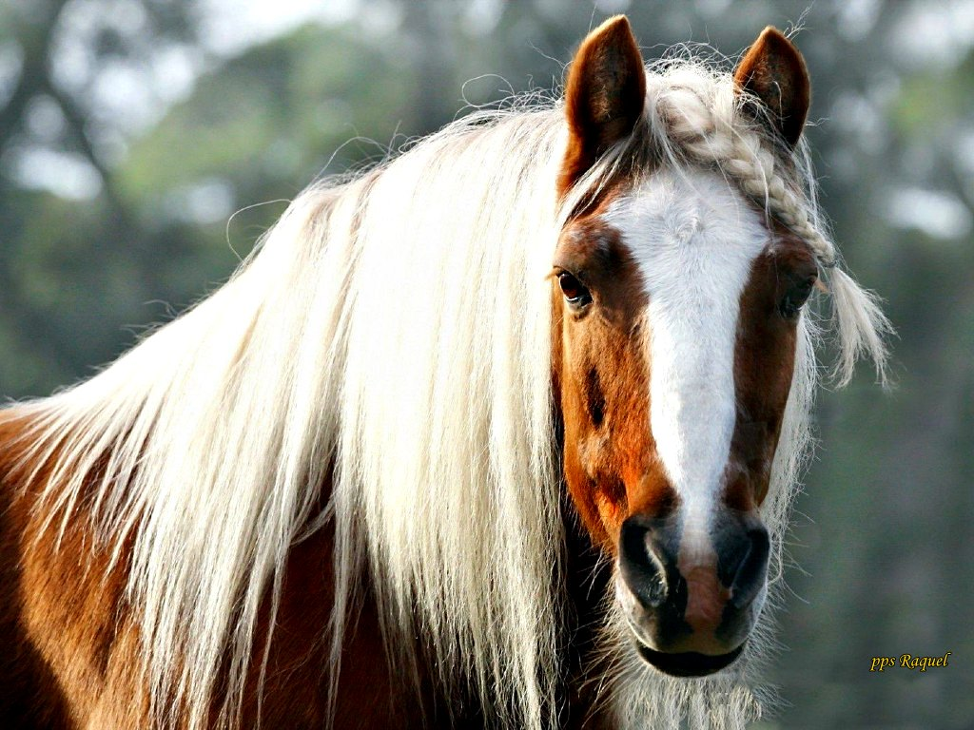

Slide 18
Las carretillas se atascan, en tus espuelas fragueras.
Los lucios de las marismas, han vuelto fango en la arena.
Han vuelto fango en la arena,reluce villamanrrique, antesala del encuentro,
galopa con tu caballo, luciendo el pelo de invierno.
Y la virgen del Rocío,le ha dicho a su pastorcillo, entre juncos marismeños,
despierta la candelaria, como despiertan los sueños.

Slide 19
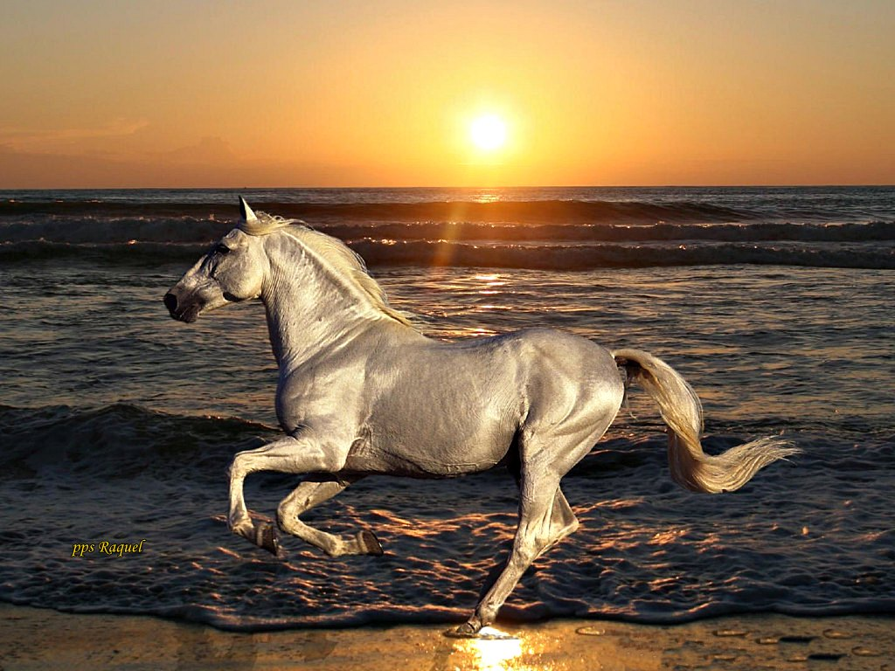

Slide 20
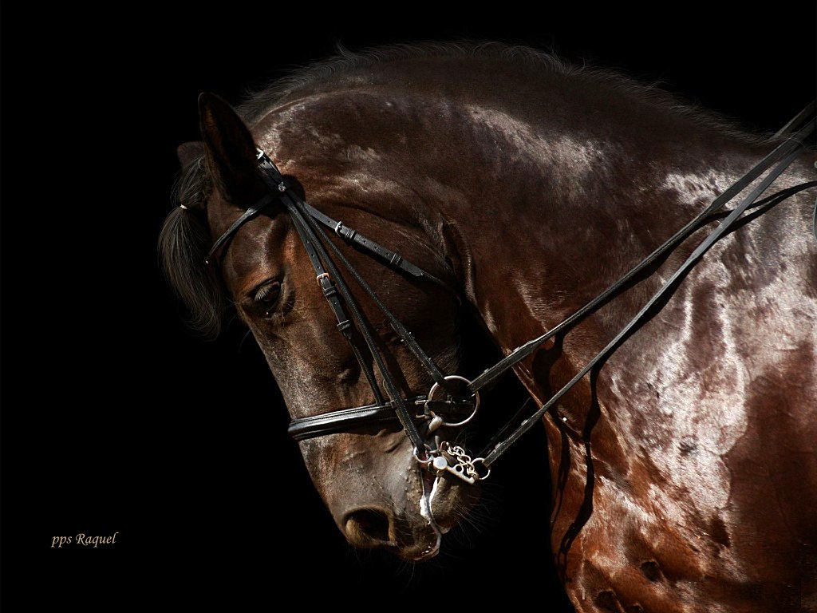

Slide 21
Nace el alba en el palacio, la gaita rompió el silencio.
Y me castiga el camino, trayéndome tu recuerdo.
Y me ajunto mis zajones,y me daleo el sombrero, y me daleo el sombrero, que llevo una cinta negra, portando mi sufrimiento.
Amooor, avanzo sólo a caballo, y olvidarte yo quisiera,como viento marismeño, como viento el marismeño,borra las huellas en la arena.

Slide 22
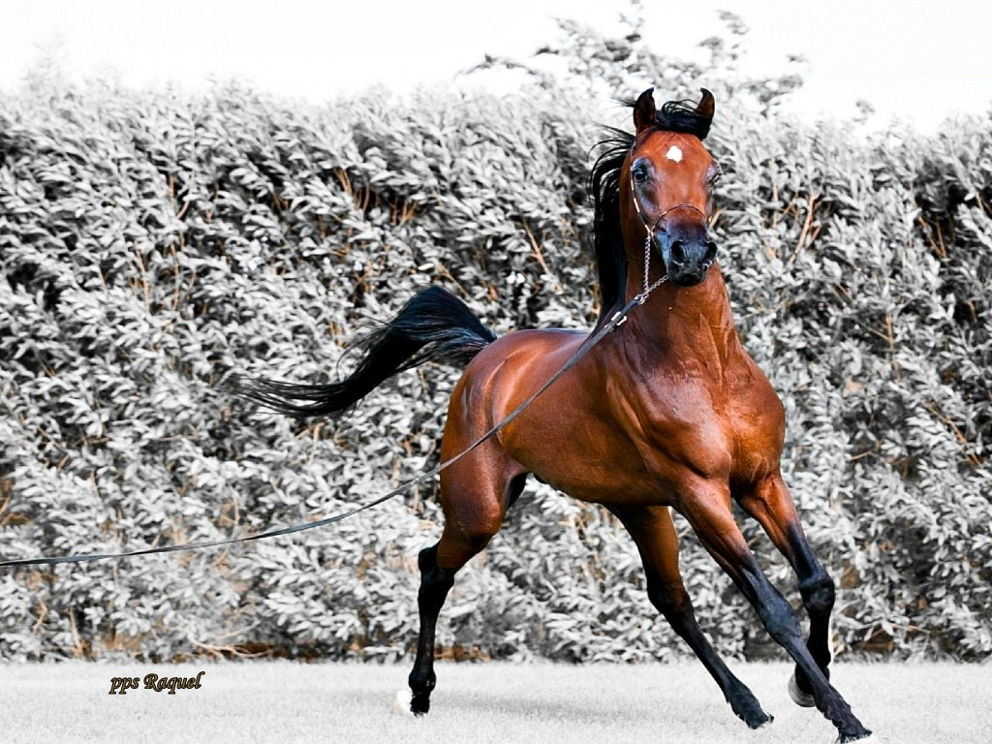

Slide 23
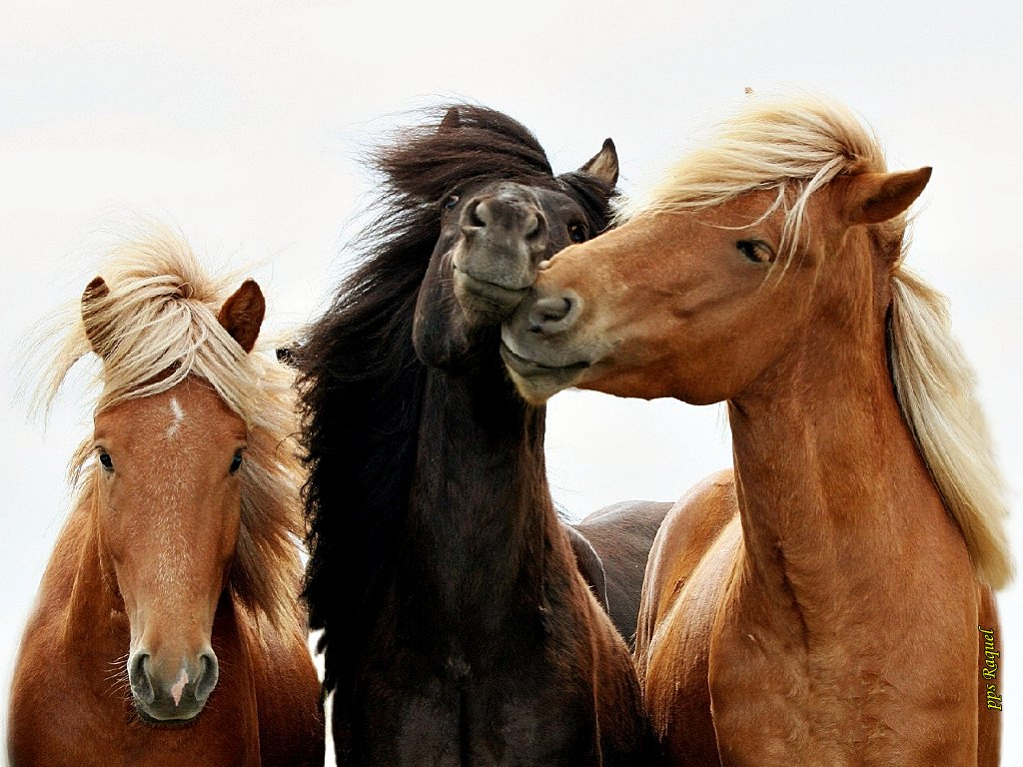

Slide 24
Con las tres sangres.
Con las tres sangres, con las tres sangres que tiene,como mece su mosquero,
y el que derriba el becerro, al becerro más ligero.
Y el que no tiene rival,y es el rey del corredero, la garrocha va en mi hombro,
dónde me amarro el pañuelo, dónde me amarro el pañuelo.
Dónde me amarro el pañuelo,y entierro yo mis zajones, el la serán de borrego ,y sujeto yo en los nervios, para que salga el primero.
Galopando por los sueños

Slide 25
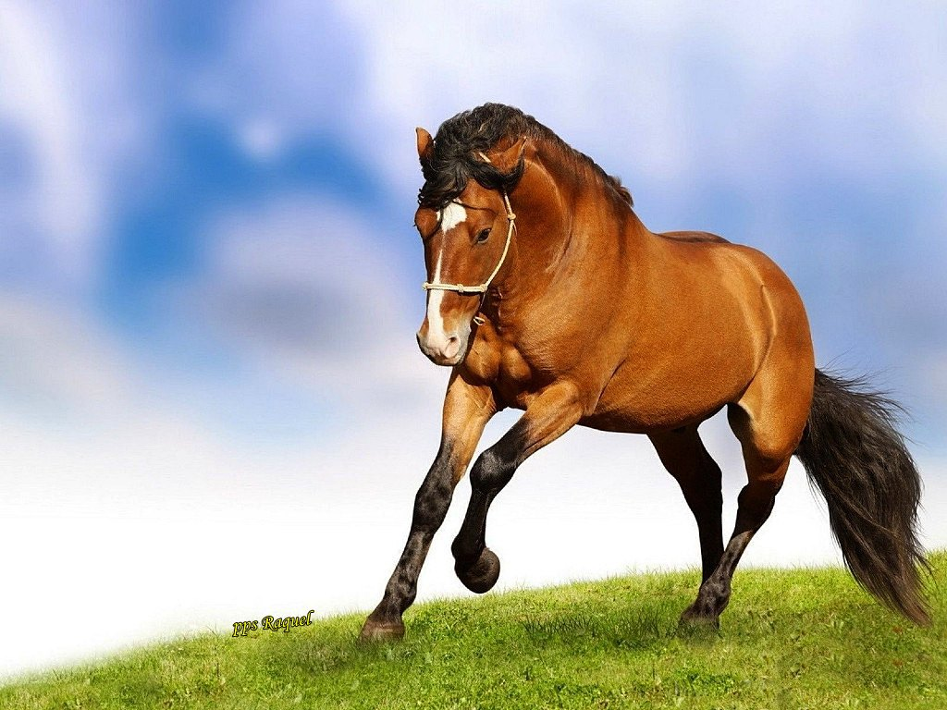

Slide 26
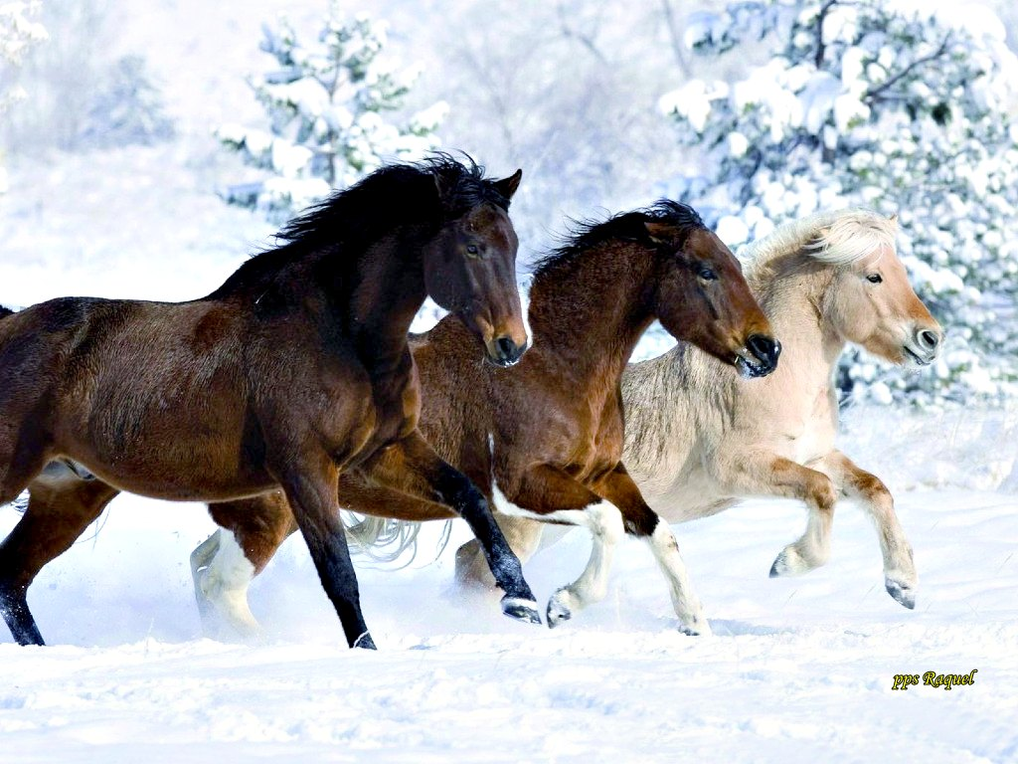

Slide 27
Los gitanos acampando, le van huyendo a la era.
Y buscan los olivares, pá las camas de sus yeguas.
Y un puñaito de arena,y un puñaito de arena, y a donde los lleva el viento,
le cantan por seguirillas, mientras pelan los muletos.
Que buenos, que buenos, qué buenos eran los abuelos,cómo cerraban los tratos,
que salían con un borrico y volvían con un caballo.

Slide 28
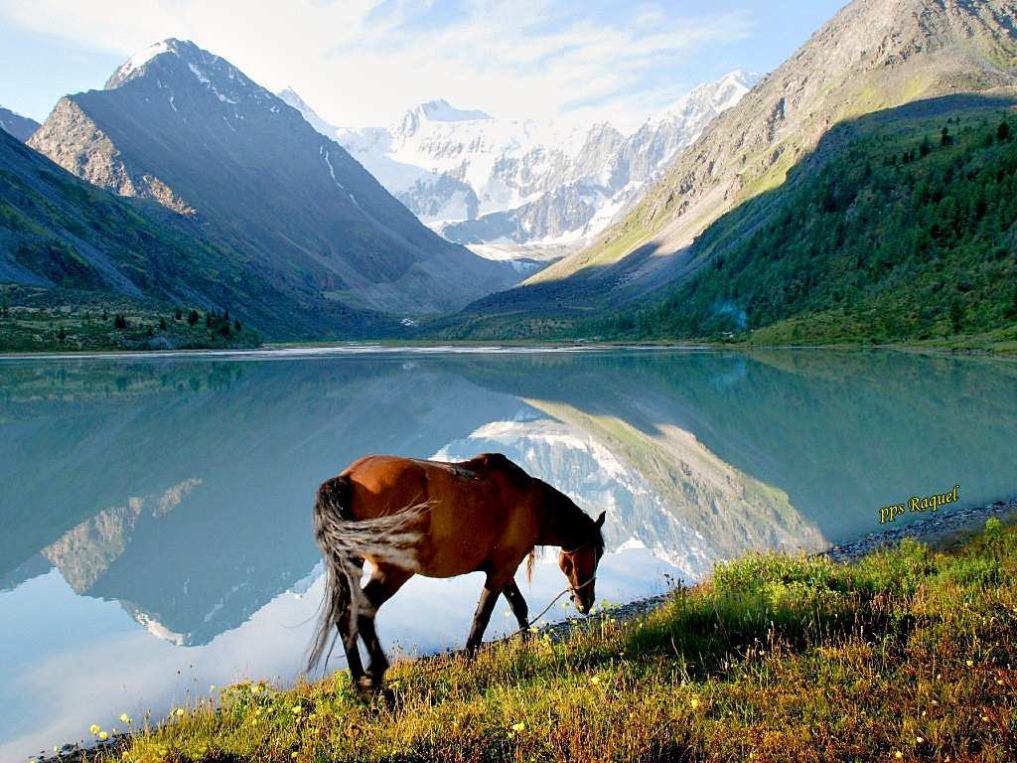

Slide 29
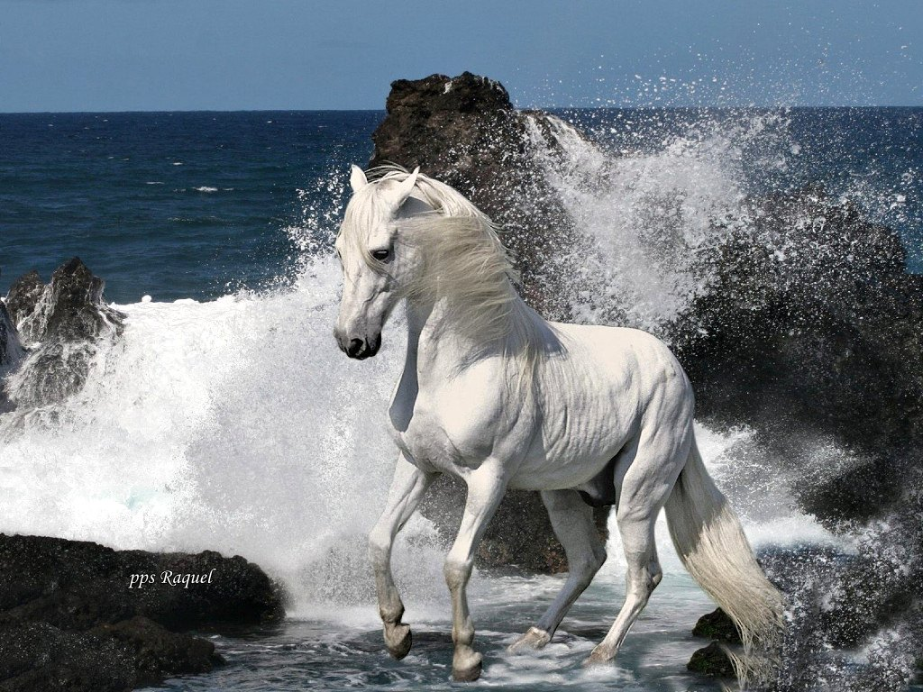

Slide 30
Entre campiñas y sierras, entre vardíos y cañadas.
Se acunó en el campo bravo, de esta tierra soberana.
De esta tierra soberana,la pureza por bandera, con unas leyes sagradas,
crió a la sagrada doma, con un fandango por nana.
La luna parió una jaca,con los compases del arte, con acordes de guitarra,
nació la doma vaquera, para el orgullo de España.

Slide 31
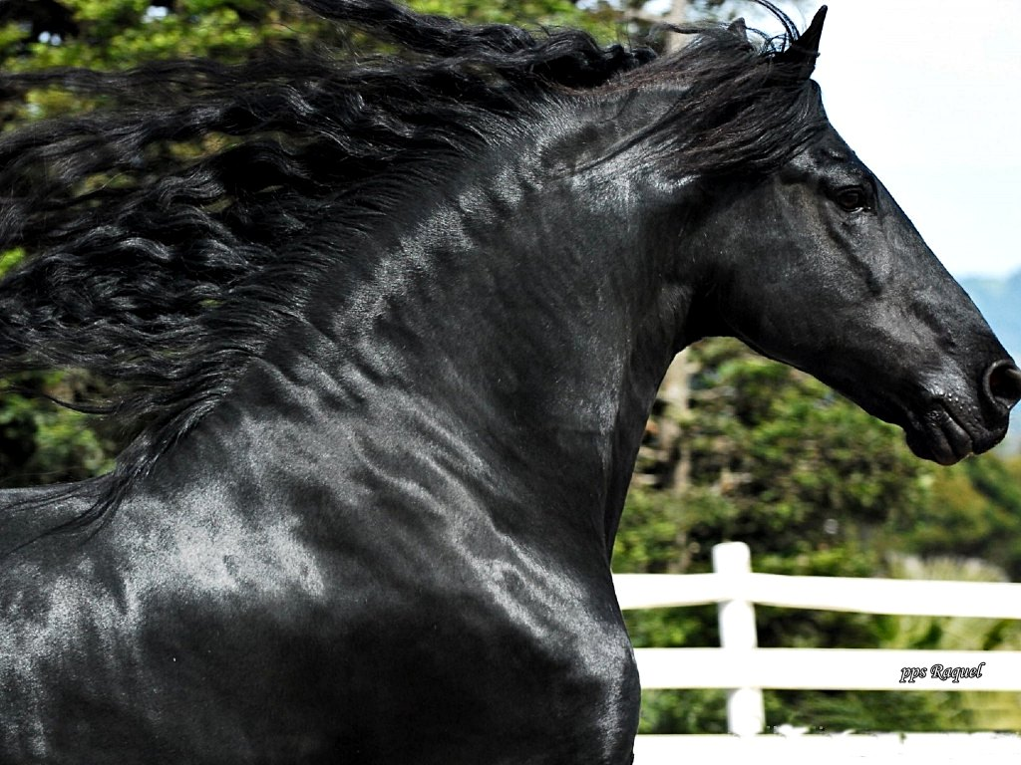

Slide 32
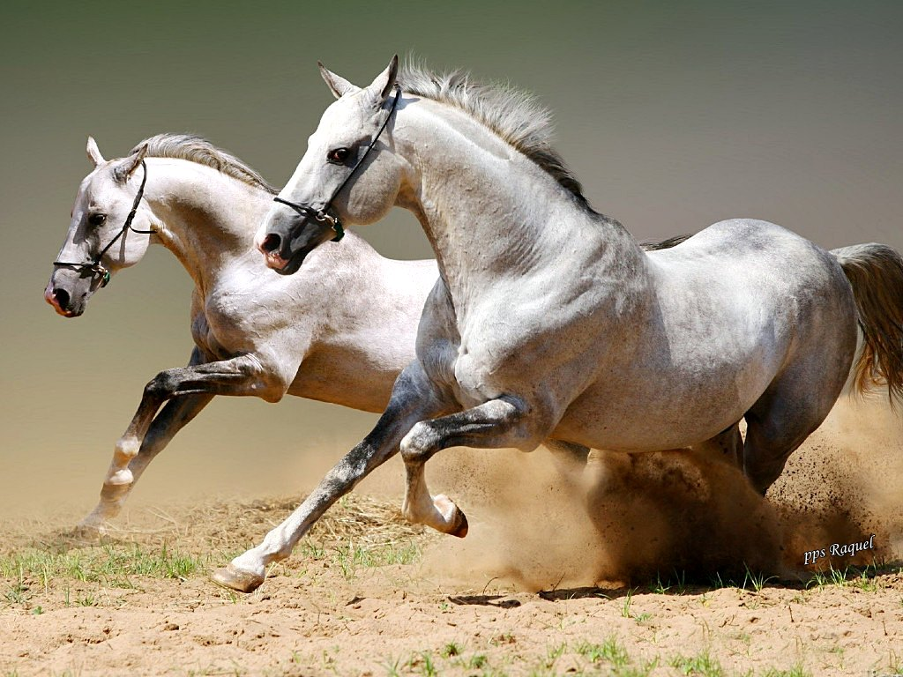

Slide 33
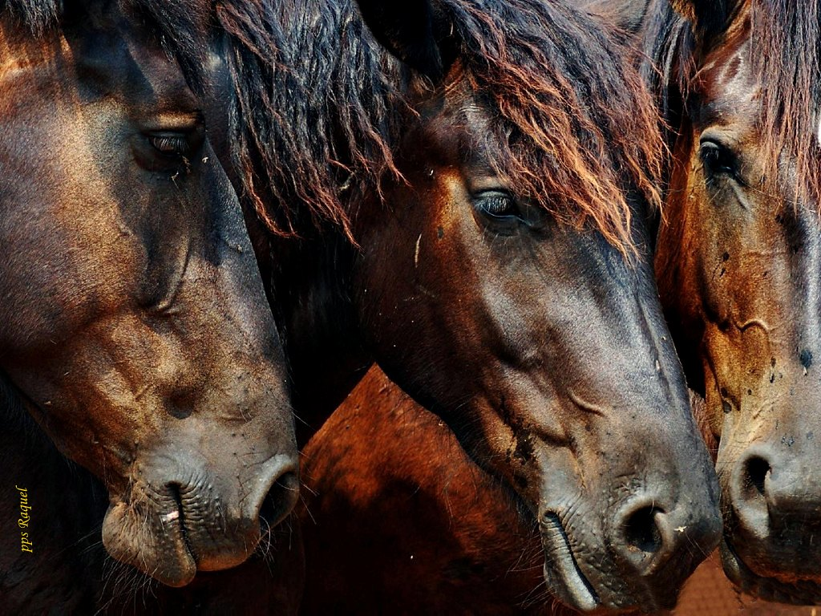

Slide 34
Cuando entra en la portada, luce el mosquero de seda.
Y mi jaco se engalana y en una tarde de feria.
Y en una tarde de feria,
y lo trenzo en castañetas, aceite lleva en los cascos,que al compás de farolillos, me luce a mí con su tranco.
Si me falta a mi el caballo,soy farolillo sin feria, soy estaca sin olivo,soy giralda sin cerilla, soy mirá sin los caminos.

Slide 35
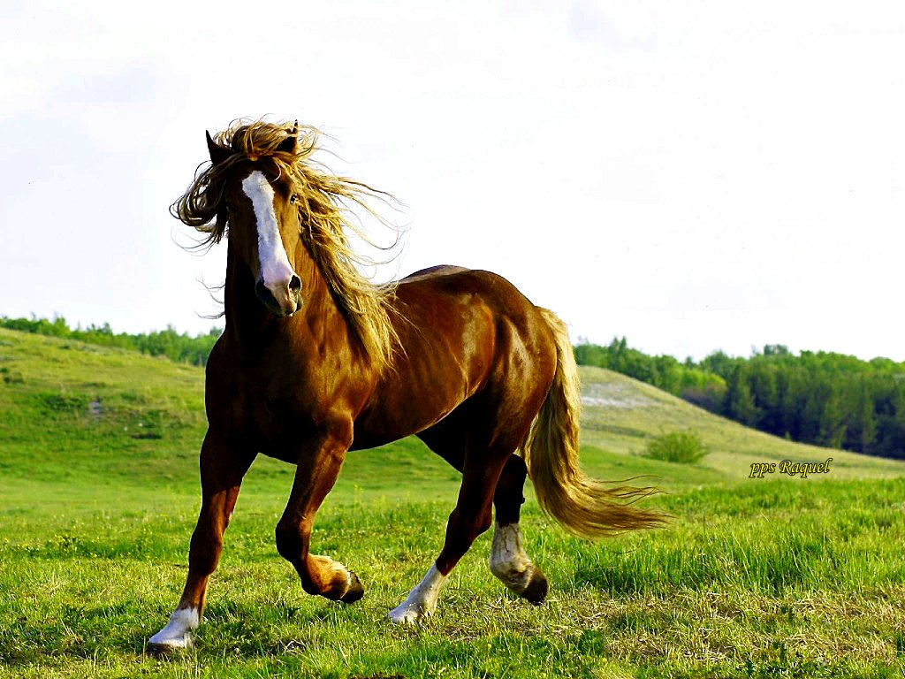

Slide 36
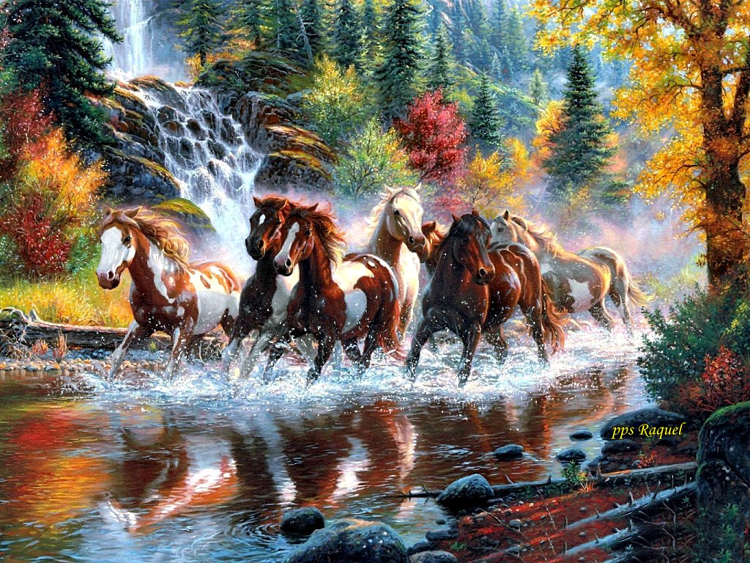

Slide 37
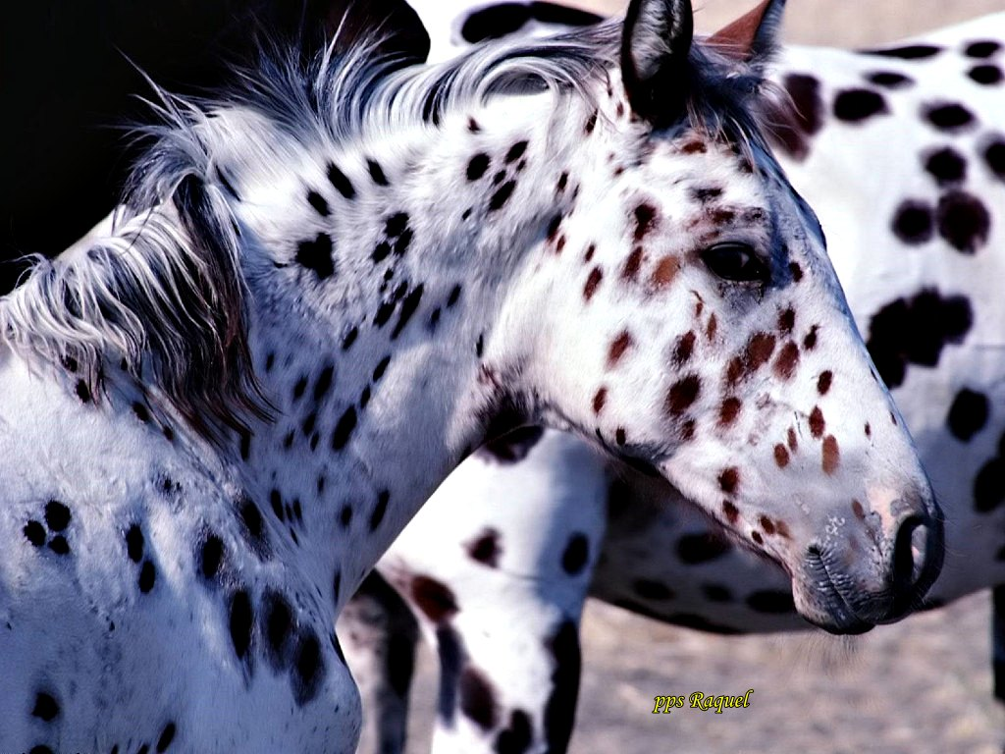

Slide 38
El rocio es un mantón, es un mantón de manila.
Esa un mantón, es un mantón, es un mantón de manila, donde una rosa bordada, tiene su trono en la ermita. Tierra de los caballistas,
y de los potros cruzaos, y de los potros cruzaos , donde las jacas castañas, llevan los machos cortaos.
La marisma es una yegua,que amamanta con sus potros, con los lucios del invierno,
alfombra de los jinetes, y de romeros camperos.
Galopando por los sueños

Slide 39
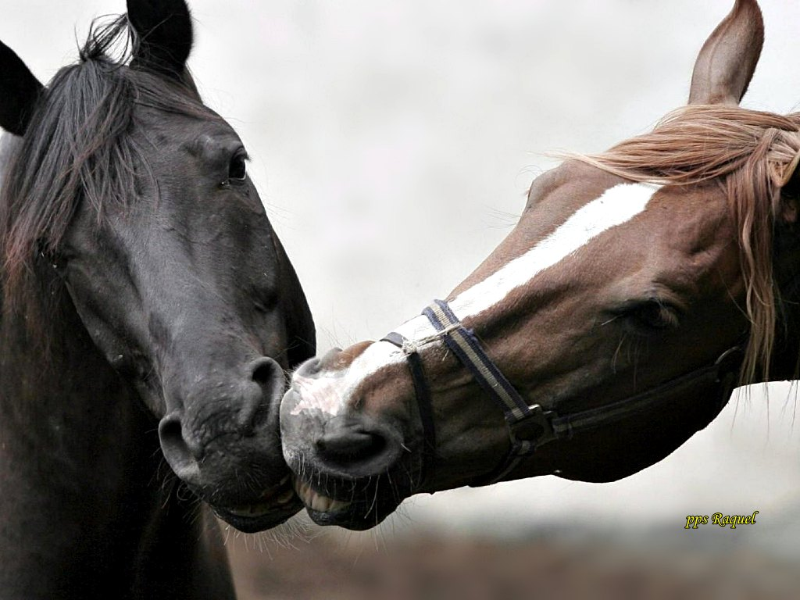

Slide 40
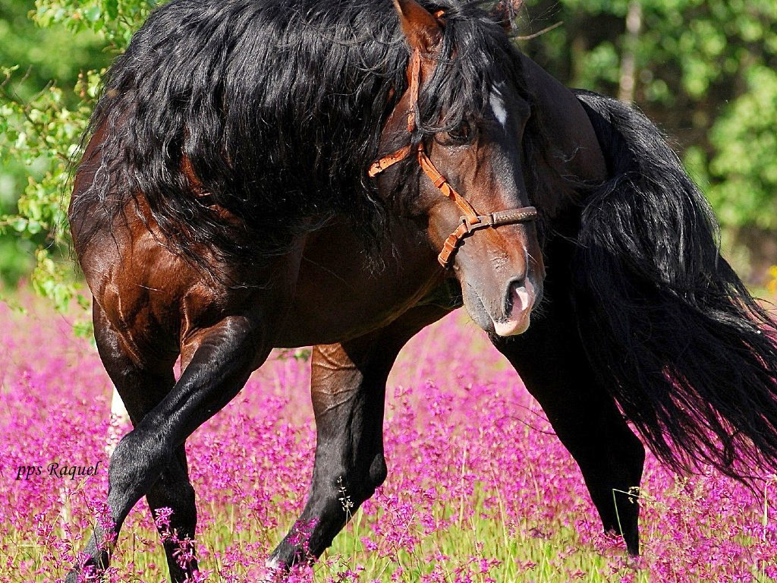

Slide 41
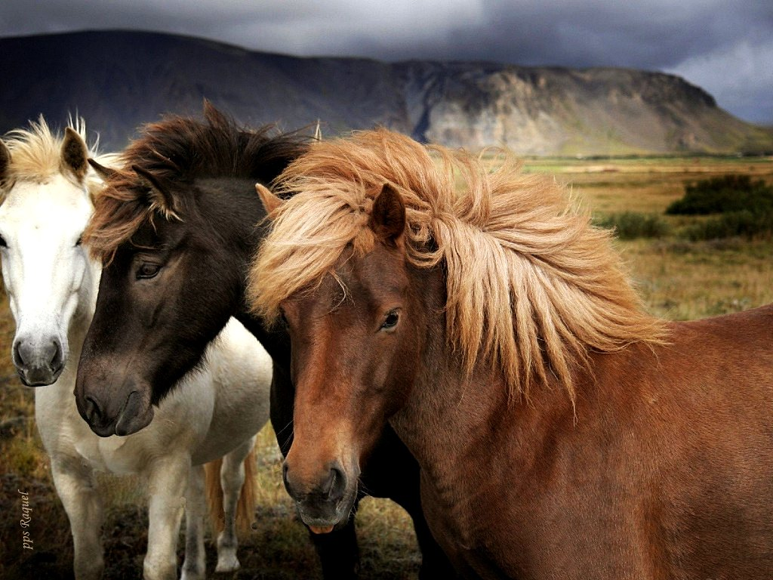

Slide 42
En tu silla de amazona, la elegancia se pasea.
Y un cielo de farolillos, a ti sólo piropean.
A ti solo piropean,y es que llevas bajo el brazo, del olivo una bareta,
y una espuelita fraguela, que es más gitana que ella.
Y estoy loquito perdío,no se que quisiera ser, quisiera ser tu sombrero,
pá sentirme yo orgulloso, de tu brillo y negro pelo.

Slide 43
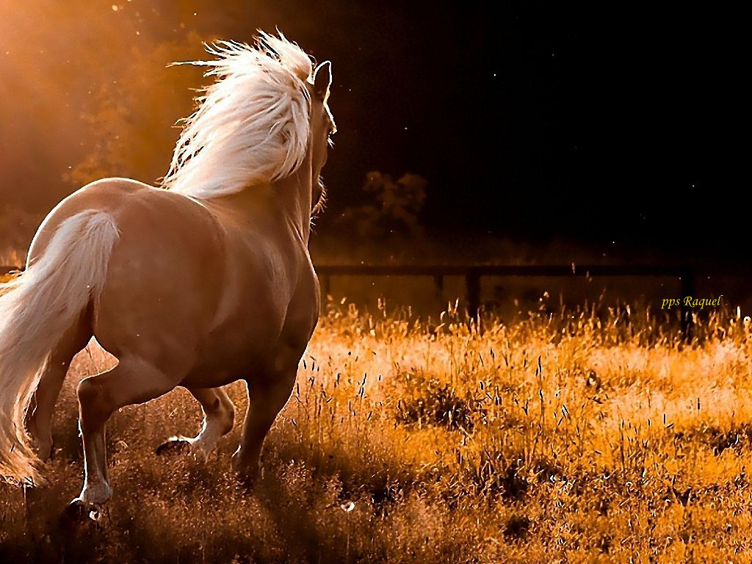

Slide 44
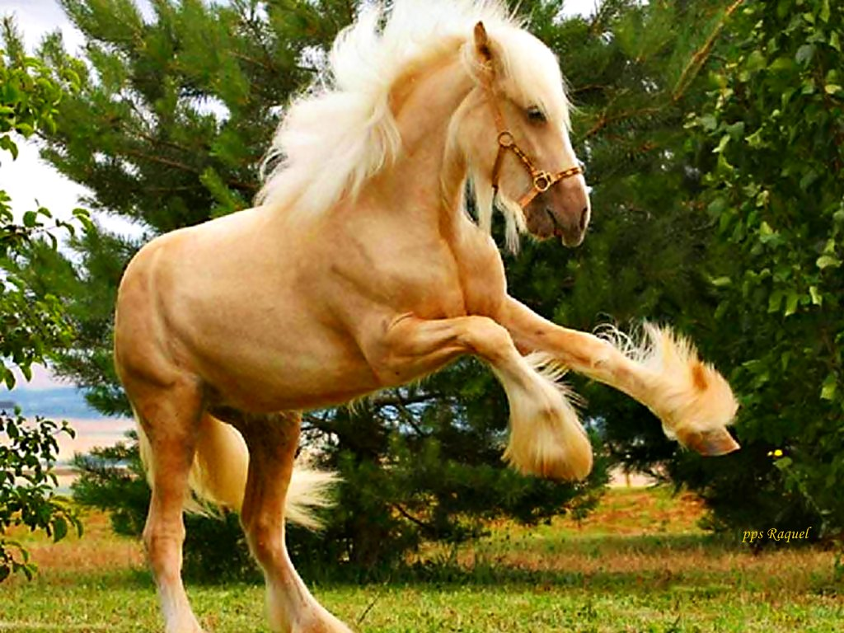

Slide 45
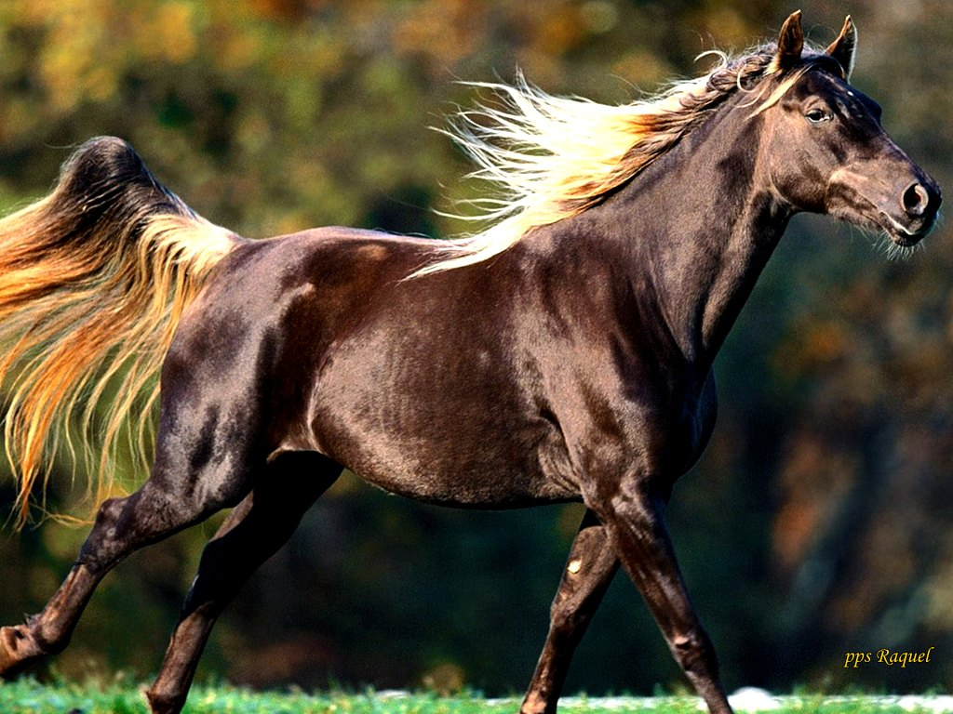

Slide 46
Por el real de la feria, suenan cascabeles nuevos.
Trotan a media potencia, los caballos postineros.
Los caballos postineros,el látigo trae al viento, elegancia en los cocheros,
solapa en las chaquetillas, los camindes y pañuelos.
Dos balancines se mecen, y los carros se engalanan,en la feria de Sevilla,cuándo el viento lleva albero, perfumá de manzanilla.

Slide 47
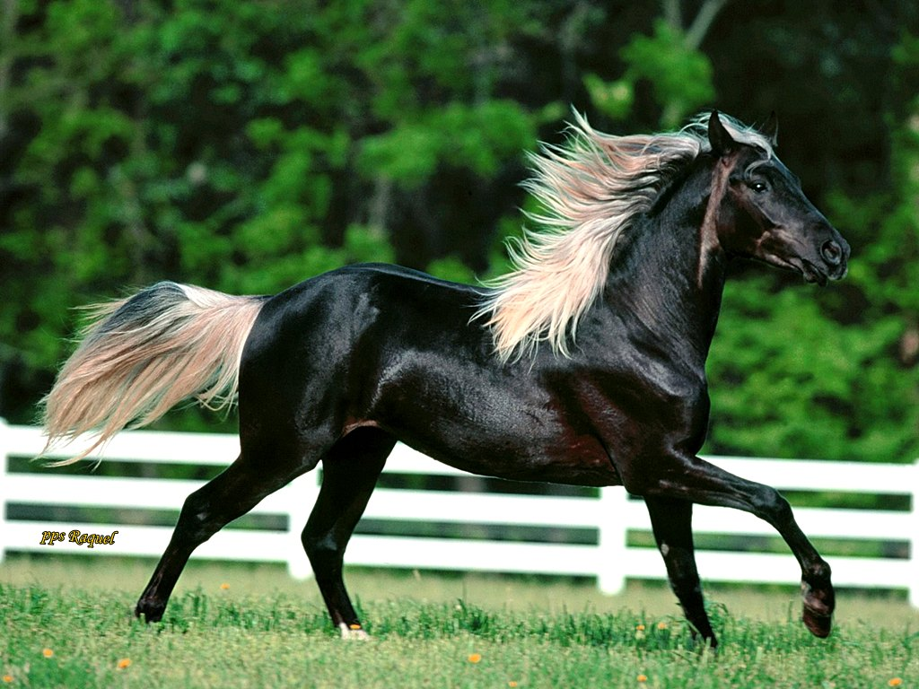

Slide 48
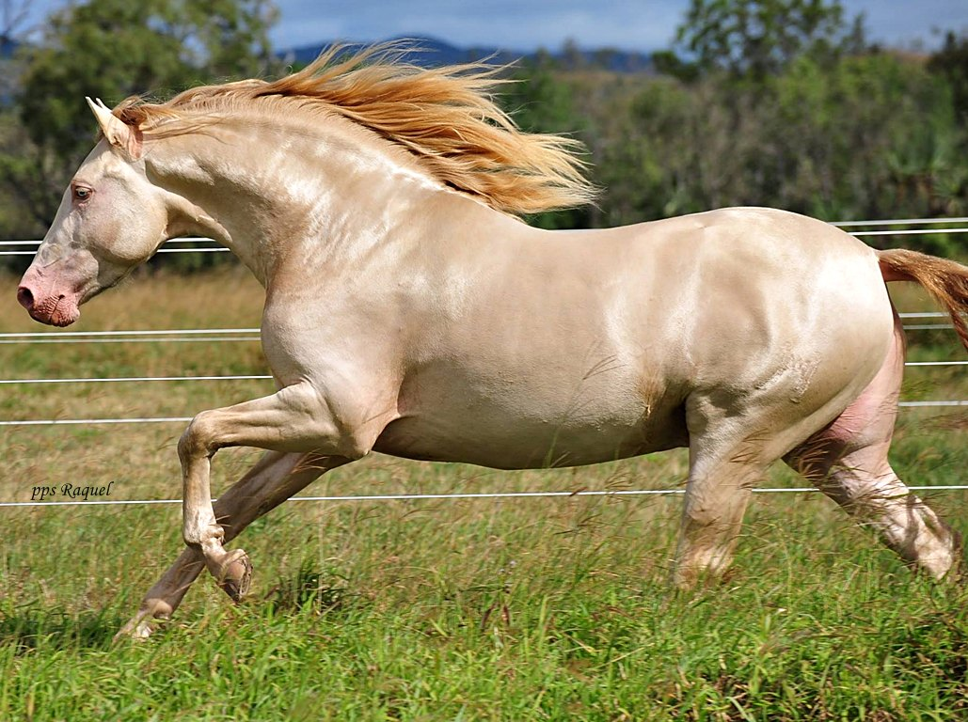

Slide 49
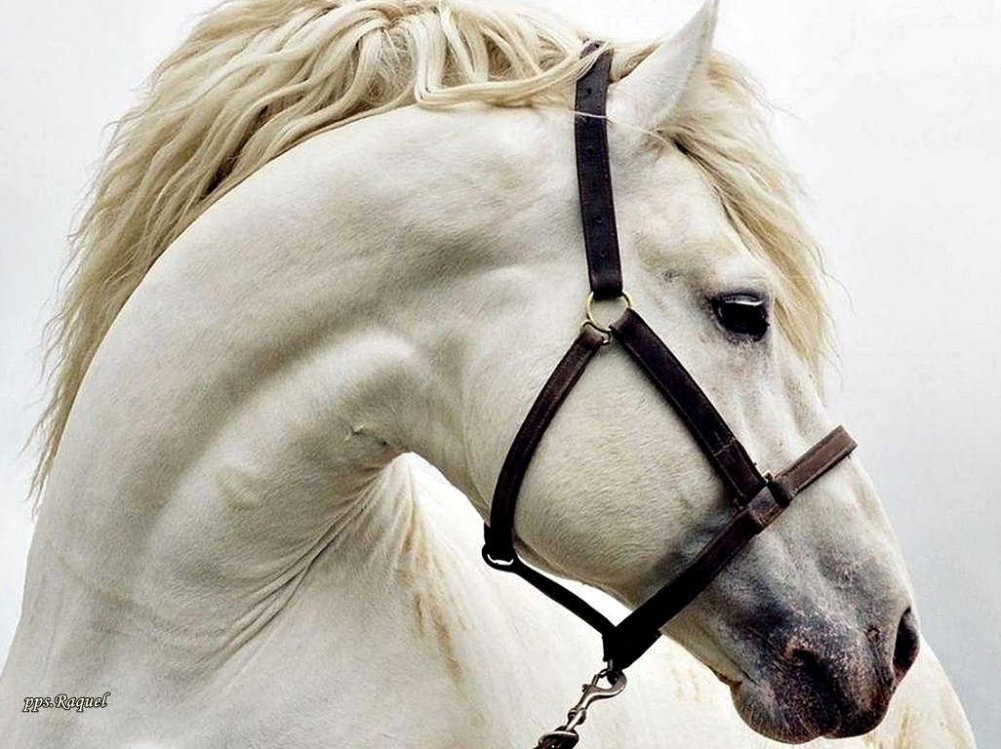

Slide 50
Como deslumbra la feria, desde lo alto del caballo.
Me ofrecen copas de vino, siempre por el mismo lado.
Siempre por el mismo lado,banderolas rojas y guardas, la que luce mi caballo,
claveles de las gitanas, sobre el albero regao.
Y es que en la feria de abril,y en la calle el espartero, los amores se despiertan,
como mece su mosquero, mi jaca de concha y sierra.

Slide 51
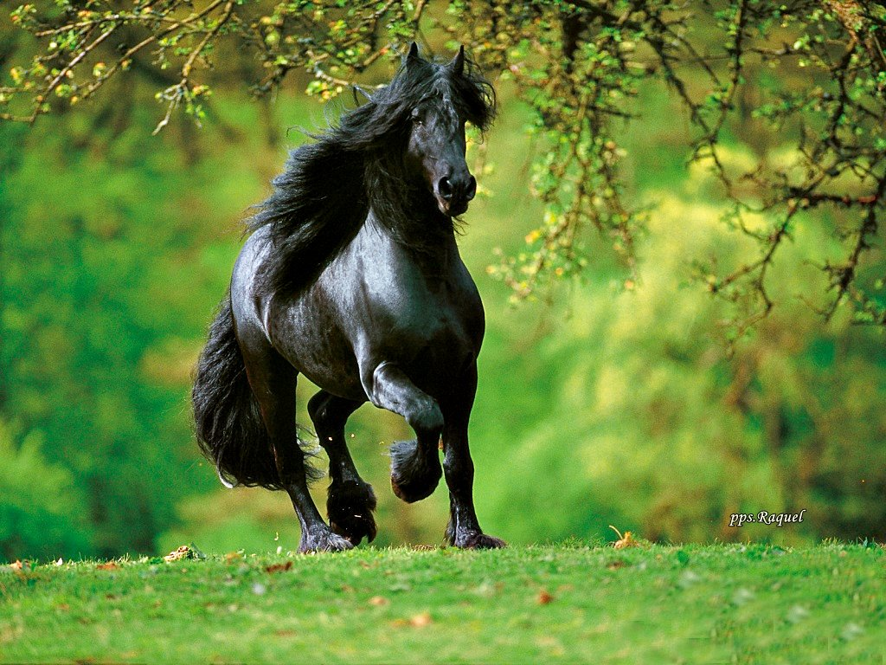

Slide 52
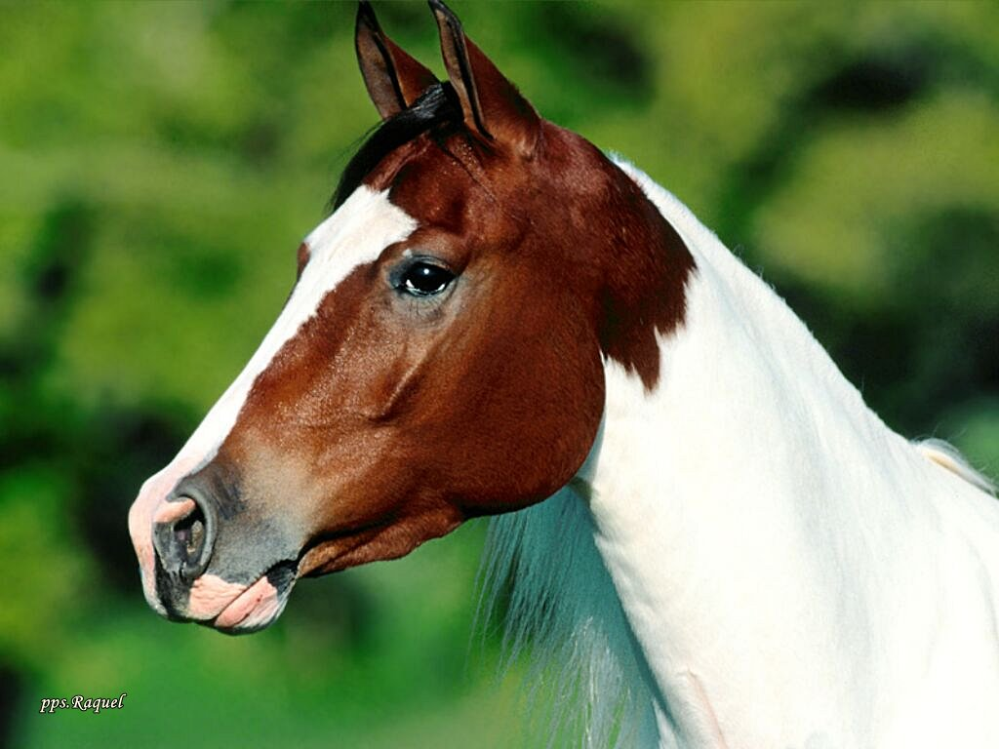

Slide 53
Anglo árabe al cincuenta, y que sea de un solo pelo.
Altos de sangre y con clase, son los caballos vaqueros.
Son los caballos vaqueros,cerca de tierras y finos, y que tengan buenos suelos,anglo árabe al cincuenta y la talla es lo de menos.
Y que te abrigue un jinete, qué es difícil de encontrá, que es difícil de encontrá,
que de verdad trote y ande, trote y ande,y que sepa arrebatar.
Galopando por los sueños

Slide 54
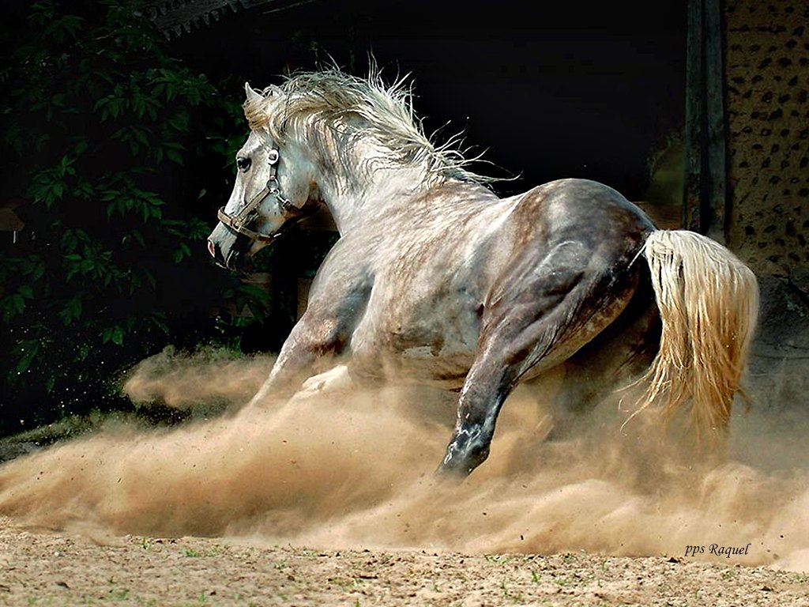

Slide 55
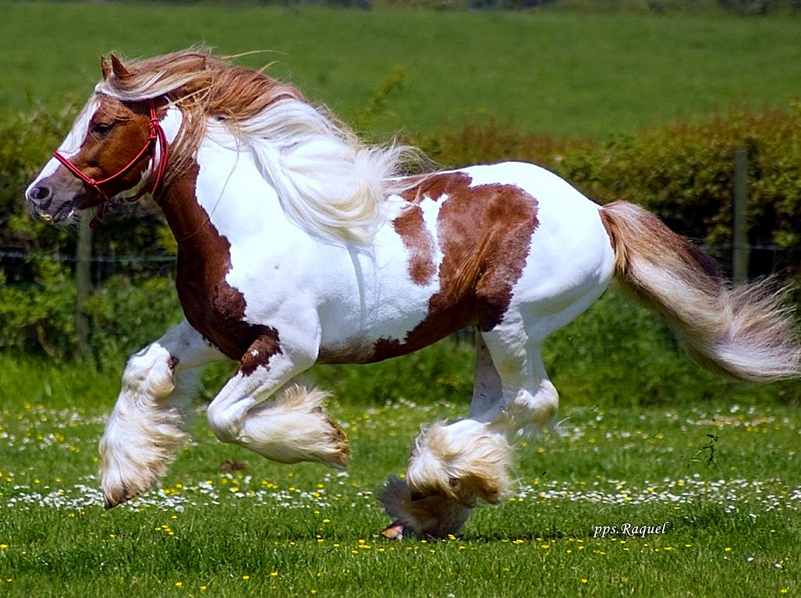

Slide 56
En el patio de caballos, respira un aire vaquero.
Suenan cascos con tres sangres, las crines a cuatro deos.
Las crines a cuatro deos,una garrocha en la arena, en la puerta de chiqueros,
girasol la aguanta firme, desafiando a los vientos.
Y la plaza de sevilla,se ha convertío en corredero, se ha convertío en corredero,con el temple de Javier, señor del toreo campero.

Slide 57
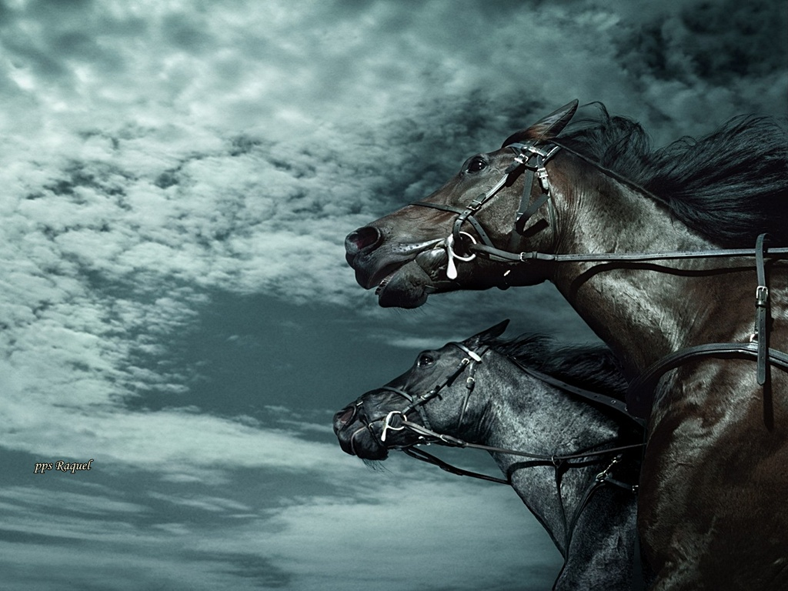

Slide 58
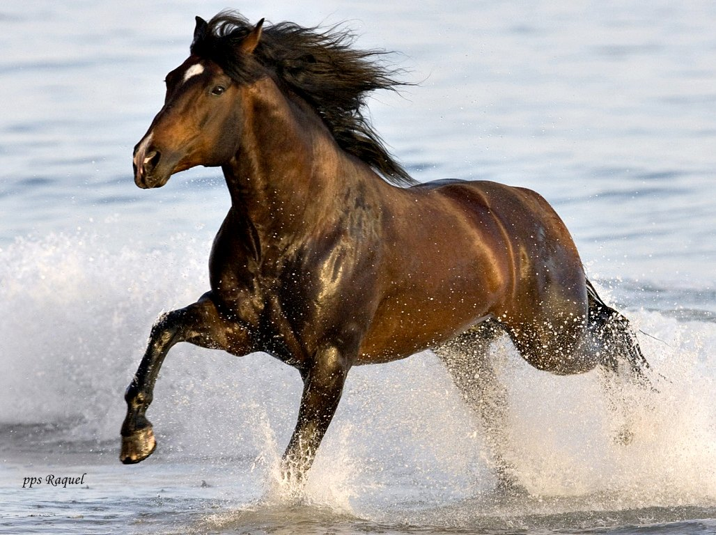

Slide 59
Yo no me subo a tu grupa, porque el vino te destempla.
Hace temblá los zijares, cuando las copas te entran.
Cuando las copas te entran,andas de aquella manera y hasta se alteran las riendas,y abusas de tu caballo, porque le sobra nobleza.
No naciste en este mundo,te aficionaste a la fiesta, te aficionaste a la fiesta,
ni te cae bien el sombrero, ni los zajones te aprietan.

Slide 60
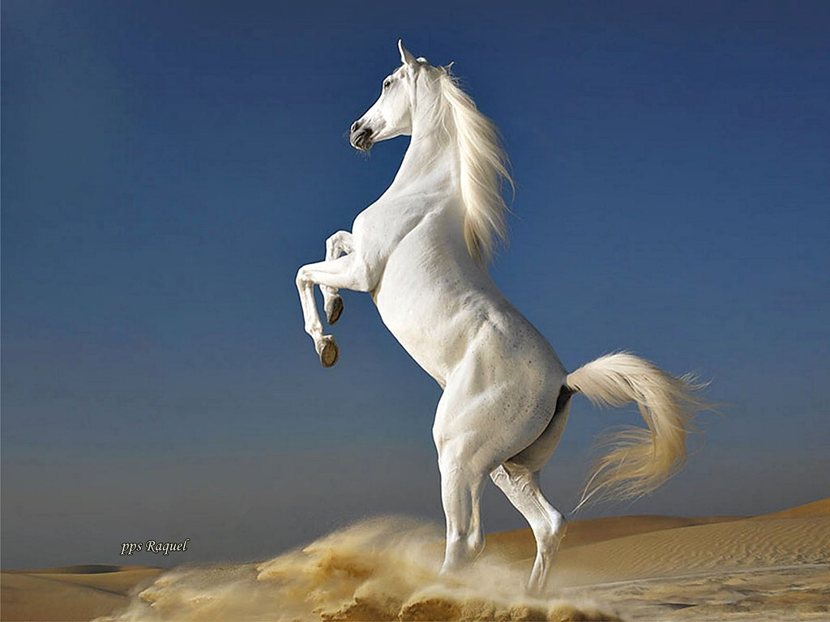

Slide 61
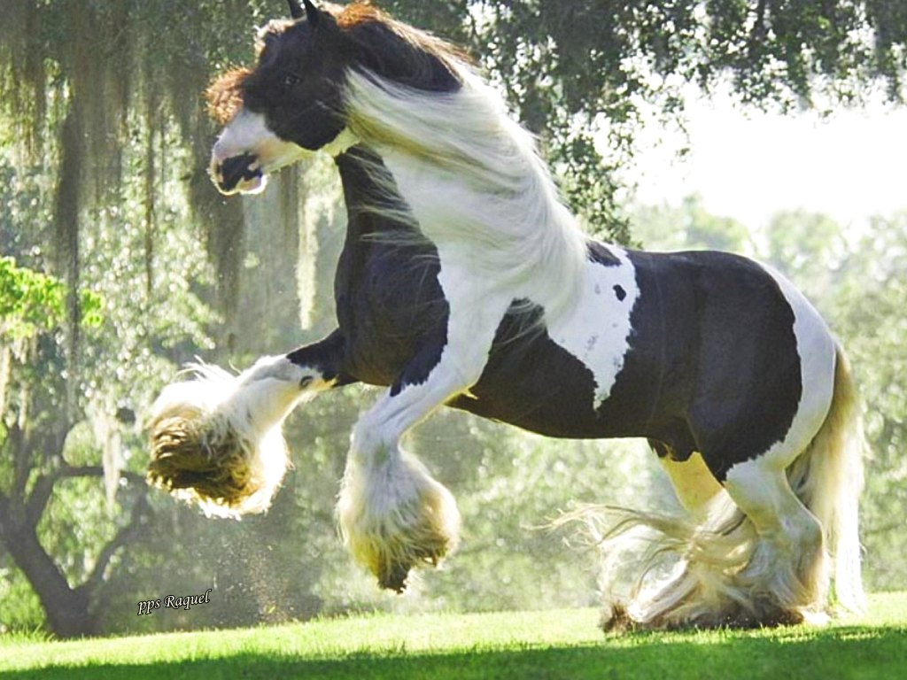

Slide 62
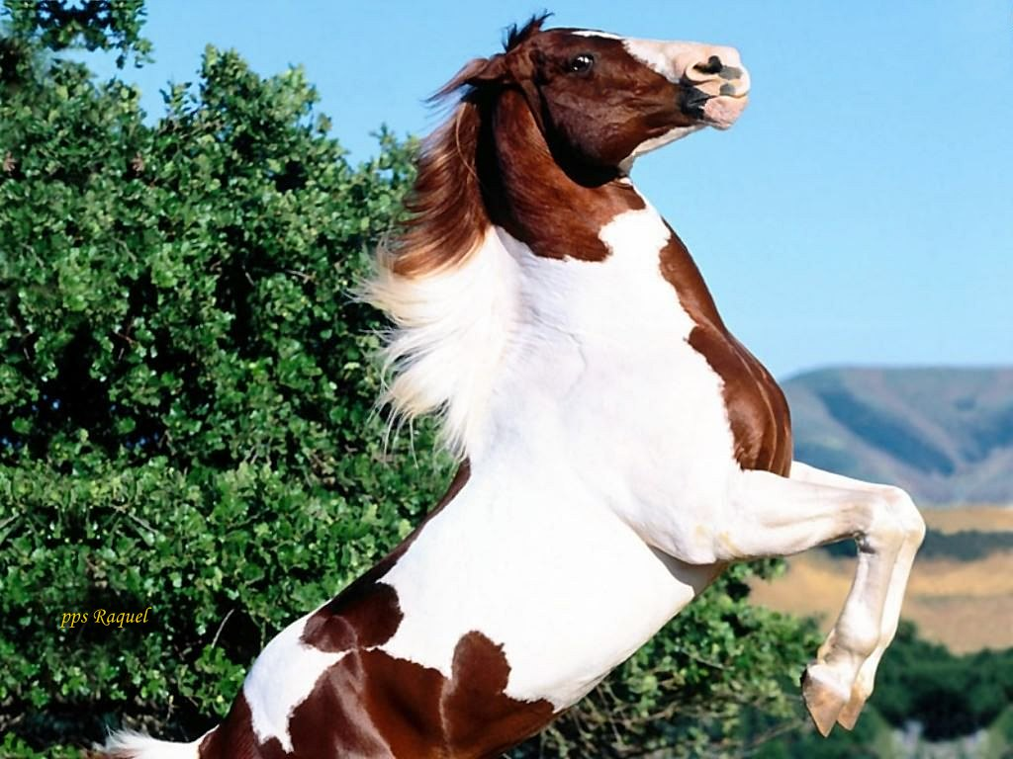

Slide 63
El potrillo en la marisma, disfruta su juventud.
Va jugando entre las cañas y mirando el cielo azul.
Y mirando el cielo azul,y su madre que le dice, no te metas por los charcos,
no quiero que se te manchen, las coronas de los cascos.
Galopando entre las vacas,se ha hecho amigo de un becerro, y con el bebe en el río,se queda fijo mirando, a la ermita del Rocío.

Slide 64
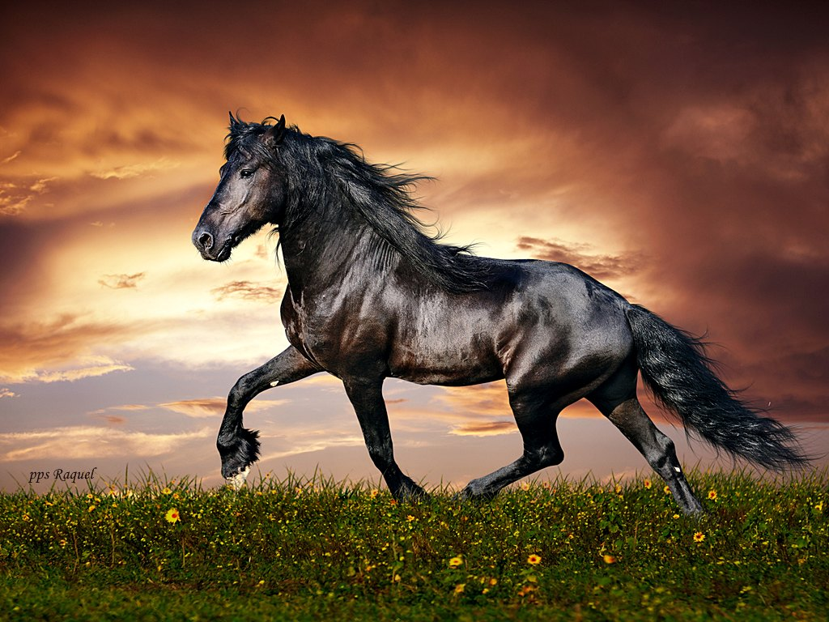

Slide 65
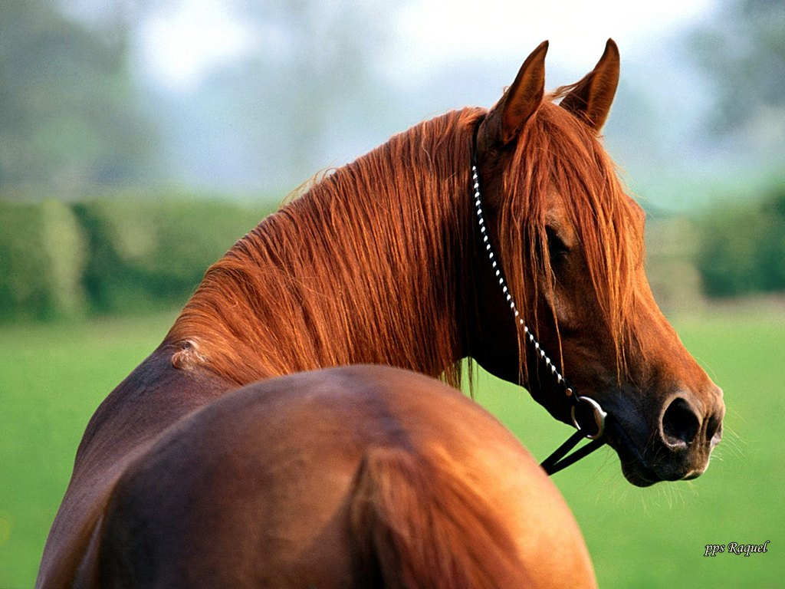

Slide 66
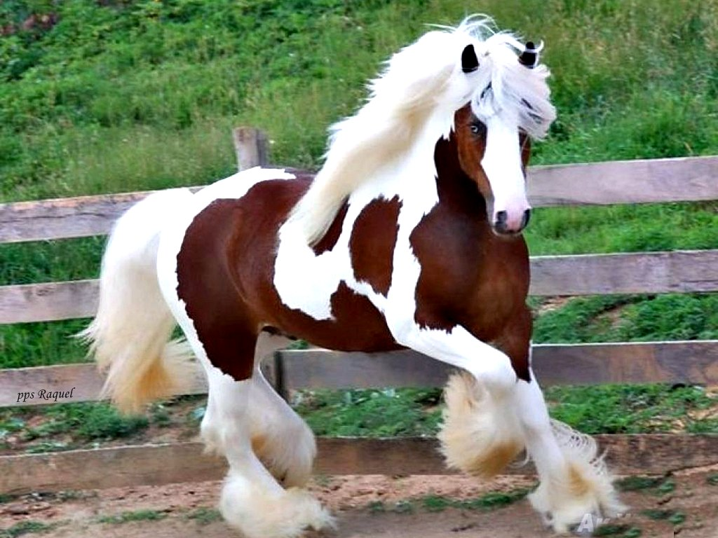

Slide 67
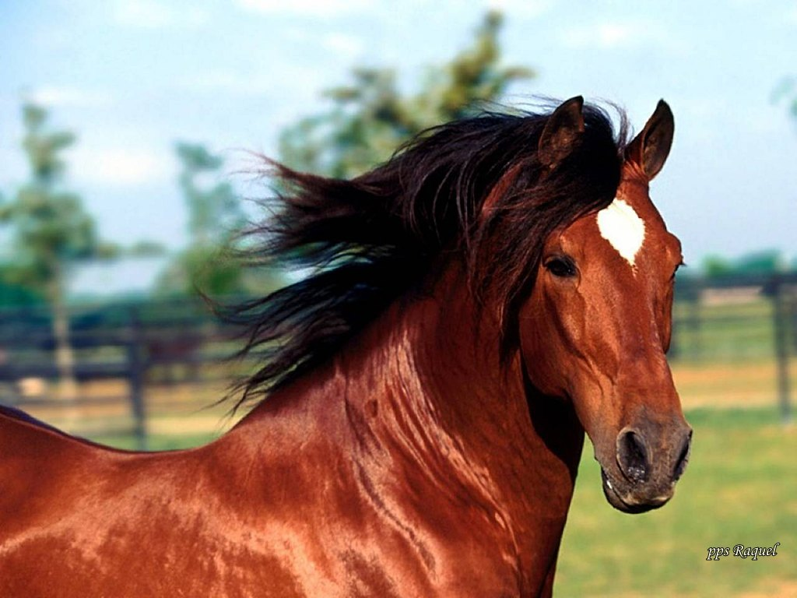

Slide 68


Slide 69


Slide 70


Slide 71


Slide 72


Slide 73


Slide 74


Slide 75



Slide 76









¿Te ha gustado?
Puedes ver más entrando
Aquí
Además puedes recibir powerpoints en tu correo electrónico suscribiéndote aquí:
Esta presentación powerpoint ha sido creada y compartida única y exclusivamente para mispps.com

